Slide 1
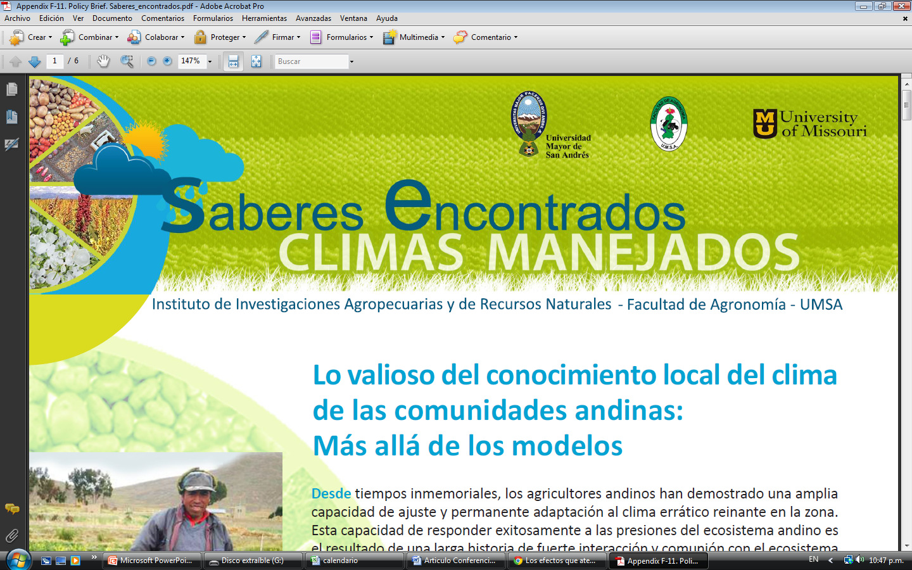

Cambio y riesgo climático en la zona andina boliviana
Percepciones y realidades
Magalí Garcia, Jere Gilles, Edwin Yucra

Slide 2
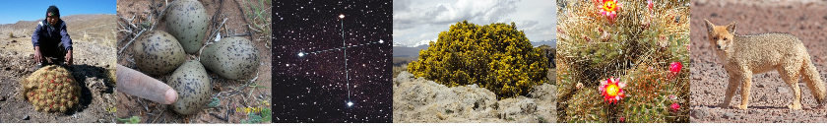
Objetivo del proyecto:
Evaluar objetivamente el uso y manejo de estrategias locales y decisiones productivas ante el impacto de presiones que incluyen el Cambio y la variabilidad climática en el tres ecosistemas andinos.
Concepto de la sección presentada:
Una vez determinada la validez de las estrategias locales de las comunidades andinas decidimos evaluar la influencia de las percepciones sobre el tema que tienen los actores para identificar las divergencias que reducen la aplicabilidad y el uso de esta información valiosa.

Slide 3
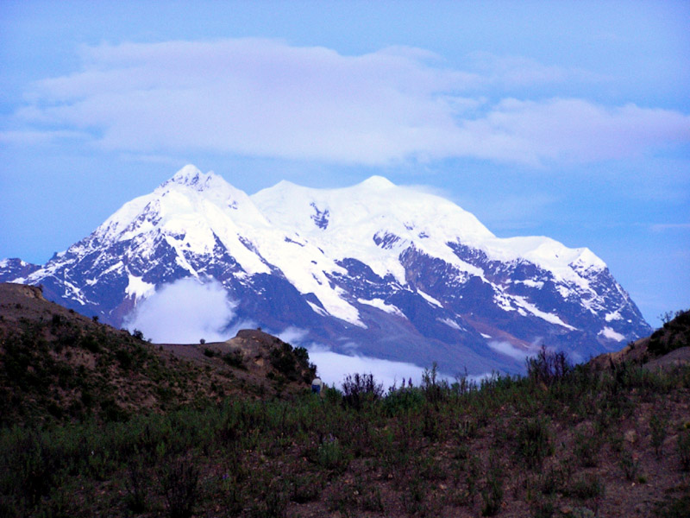
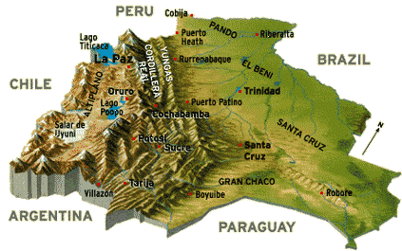
Antecedentes del proyecto
Las cuencas andinas, presentan una fuerte variabilidad fisiográfica y elevada dependencia de los recursos hídricos de escorrentía superficial.

Slide 4
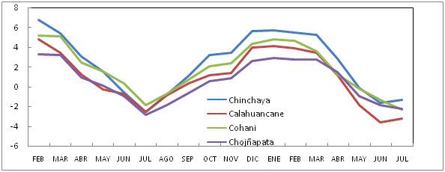
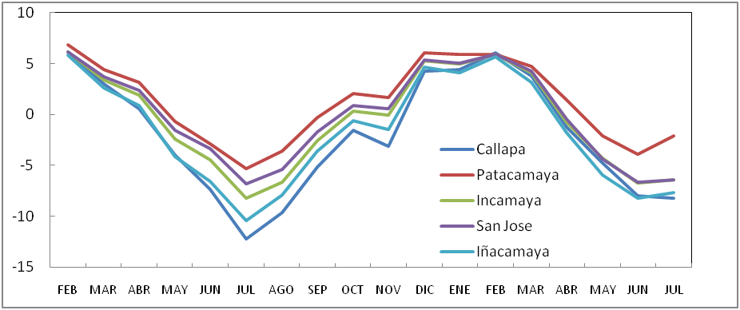
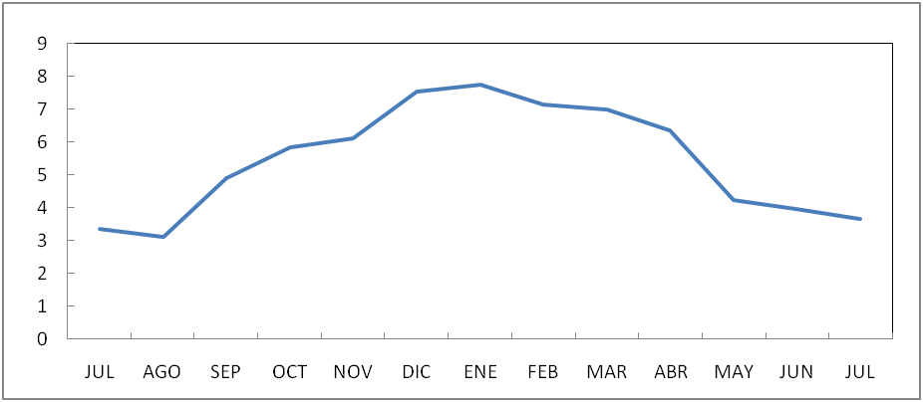
Por ejemplo: Tmin
Muchas micro cuencas andinas, son difíciles de representar por su fuerte variabilidad fisiográfica que las hacen casi irreproducibles por Modelos y que requieran de respuestas específicas para responder a la vulnerabilidad.

Slide 5
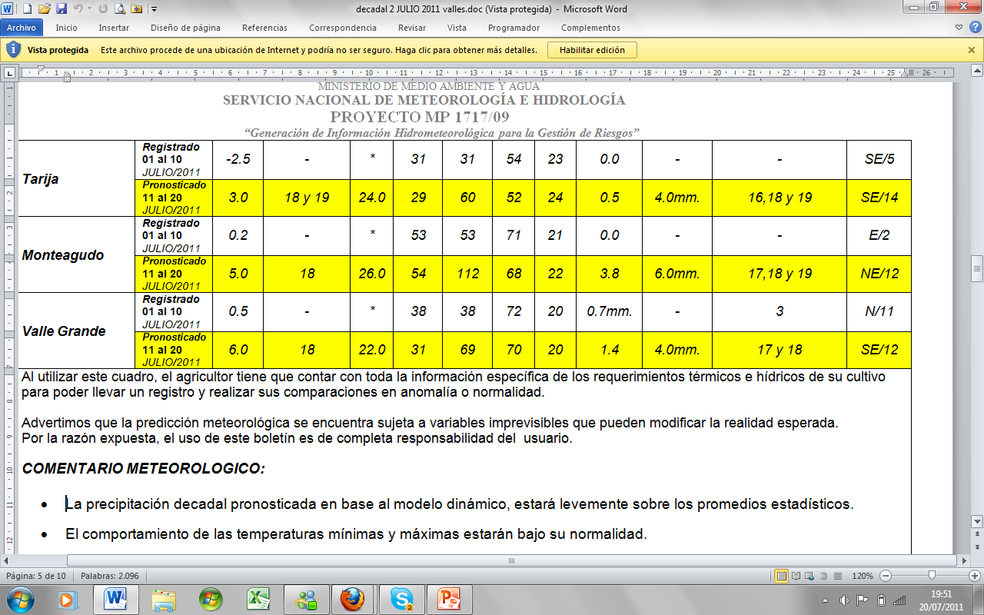
Los pronósticos actuales no cubren las necesidades de los agricultores
para reducir su vulnerabilidad
al impacto del cambio y la variabilidad climática

Slide 6
Por ello en una gran parte del proyecto se ha trabajado para evaluar el conocimiento y manejo local del clima por parte
de los agricultores.
Cómo lo hemos hecho?

Slide 7
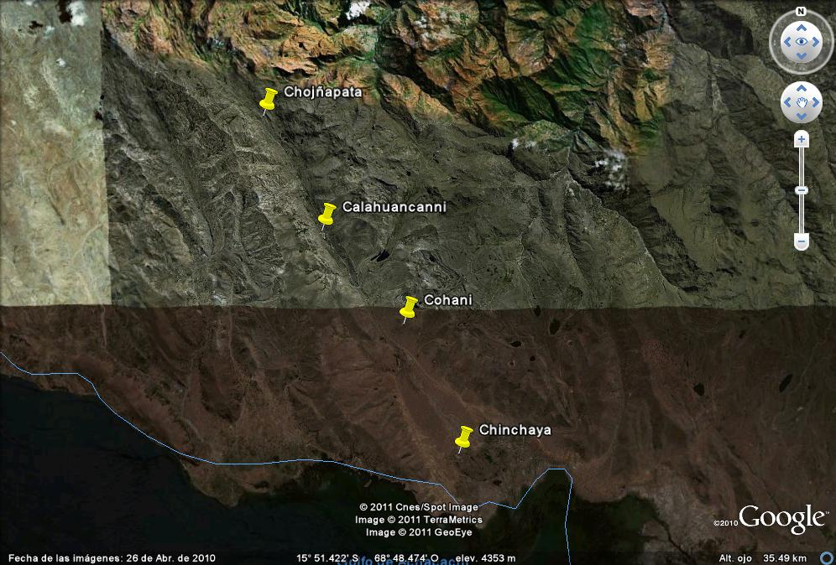
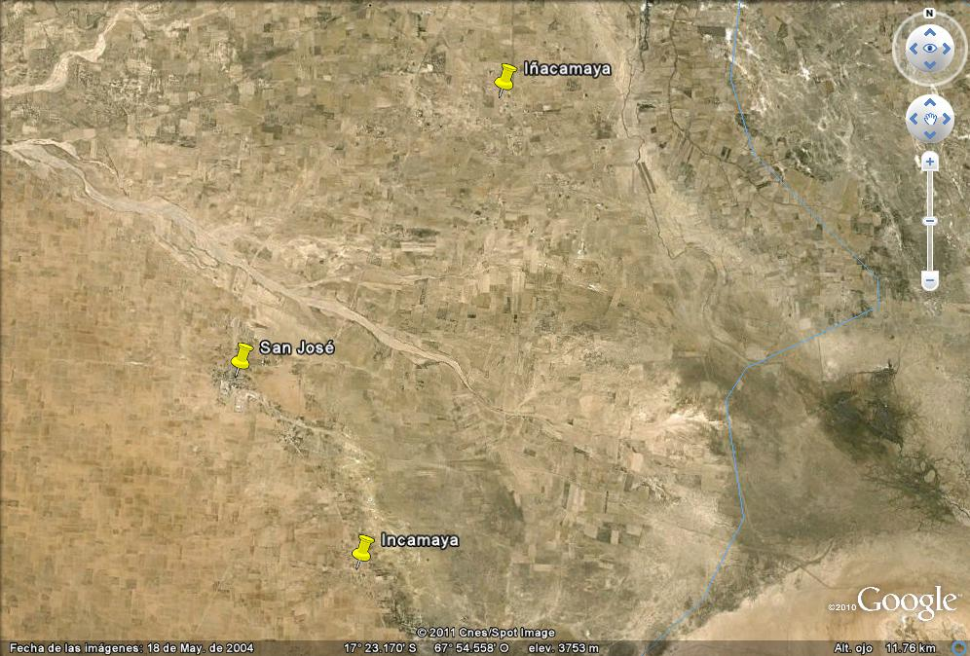
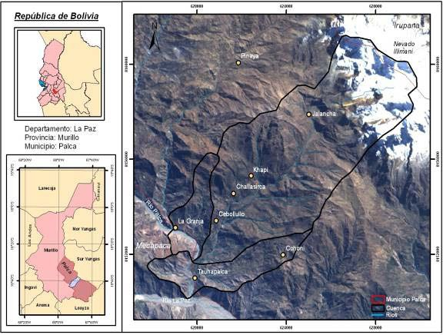
METODOLOGIA
Se trabajó en tres cuencas andinas que muestran a parte de la realidad productiva y climática.

Slide 8
METODOLOGIA
El trabajo se dividió en levantamiento de la siguiente información :
Información socio productiva: A través de encuestas, talleres, entrevistas a informantes claves, etc. La actividad principal fue el seguimiento diario de vida con los agricultores durante las épocas agrícolas. Con esto se obtuvo la siguiente información:
Se levantó un censo de las estrategias locales para lidiar con el clima errático entre las que destaca el manejo del conocimiento local de indicadores climáticos. Se registró su uso, importancia y confiabilidad relativa en función de la zona de trabajo y del tipo de agricultura.
Se registró el momento de la expresión de los indicadores.
Se evaluó la estructura productiva de los sistemas agropecuarios y sus cambios.

Slide 9
METODOLOGIA
Información agroclimática:
Se instalaron estaciones agrometeorológicas en todas las comunidades y se registró en forma diaria las variables meteo más importantes.
Se identificó estaciones meteorológicas cercanas con registros largos y validados para ubicar las zonas en su entorno climático.
Registro, sistematización y expresión de los indicadores climáticos locales:
Luego de dos años de seguimiento se obtuvo una sistematización de los indicadores observados por los agricultores, su importancia relativa y su momento y/o forma de expresión. Esto se encuentra en una publicación y un calendario de expresión.
La evaluación mostró que los indicadores (especialmente los bioindicadores) concentran su expresión en cinco meses, respondiendo a las condiciones ocurrentes a partir del inicio de invierno, intensificándose a medida que se acerca la primavera.

Slide 10
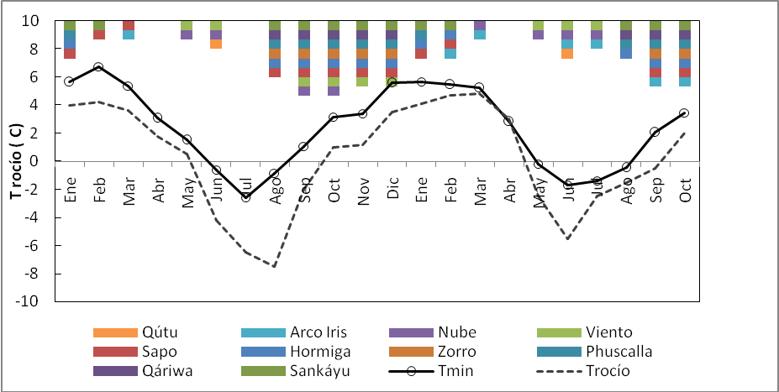
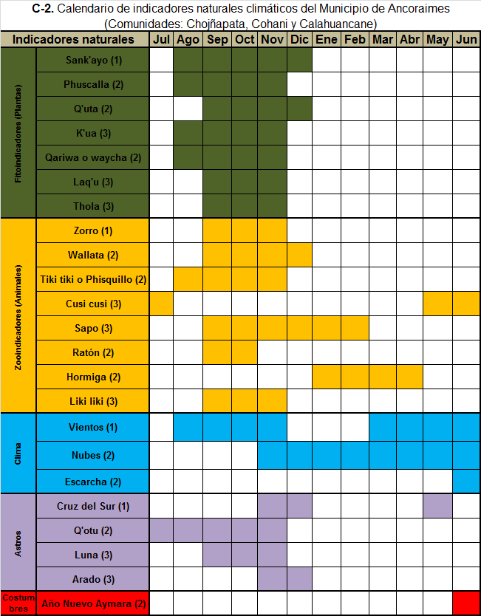
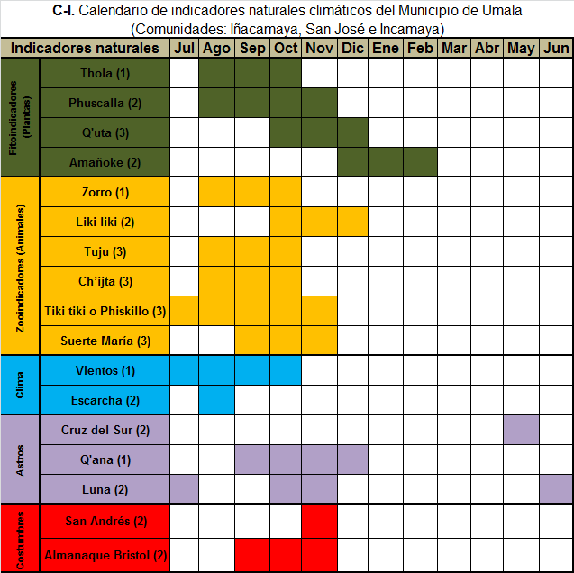
Resumen de resultados

Slide 11
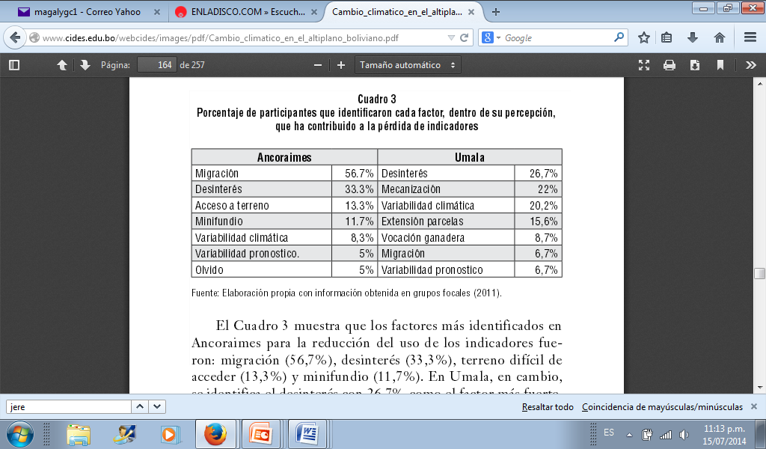
Pero este conocimiento esta siendo reducido fuertemente por diferentes razones, poco ligadas con el clima. Por ejemplo, en Ancoraimes y Umala, todavía se observan pero menos que antes. En Khapi (Illimani), prácticamente ya no se observan.

Slide 12
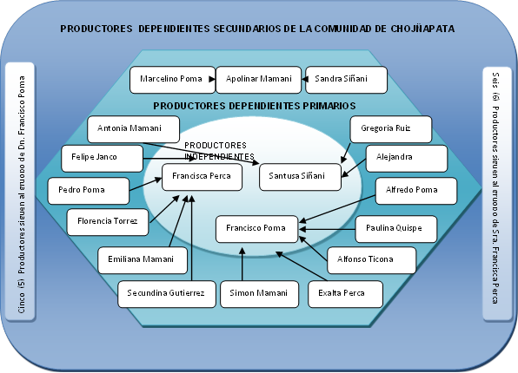
La transmisión y el uso del conocimiento depende de una red y de la transmisión verbal
PRODUCTORES DEPENDIENTES SECUNDARIOS DE LA COMUNIDAD DE CHOJÑAPATA
Cinco (5) Productores siguen al gruopo de Dn. Francisco Poma
PRODUCTORES DEPENDIENTES PRIMARIOS
Marcelino Poma
Apolinar Mamani
Sandra Siñani
Seis (6) Productores siguen al gruopo de Sra. Francisca Perca Pomaerca
Antonia Mamani
PRODUCTORES INDEPENDIENTES
Gregoria Ruiz
Felipe Janco
Alejandra Luque
Francisca Perca
Santusa Siñani
Pedro Poma
Alfredo Poma
Florencia Torrez
Francisco Poma
Paulina Quispe
Emiliana Mamani
Alfonso Ticona
Secundina Gutierrez
Simon Mamani
Exalta Perca

Slide 13
VALIDEZ DE LOS INDICADORES LOCALES
Aunque los indicadores se mostraron muy eficientes, también se constituyen en poco extrapolables pues el análisis de su expresión es altamente subjetivo.
Se seleccionaron algunos que podrían ser analizados más numéricamente.
Aquí se presentan la expresión de la temperatura mínima del solsticio de invierno y de la floración de la p´uskalla.

Slide 14
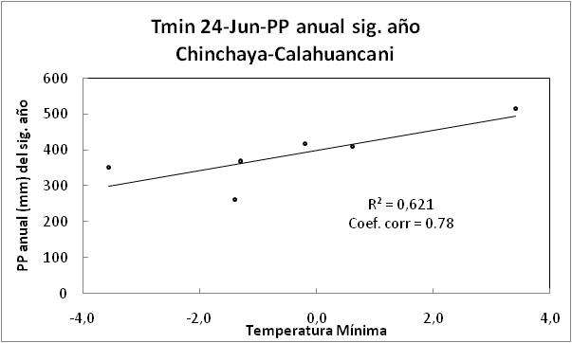
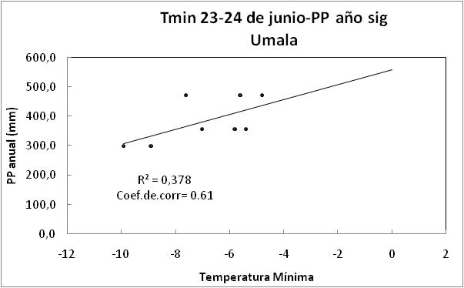
Correlación de las observaciones locales con lo ocurrido meteorológicamente en las zonas de estudio

Slide 15
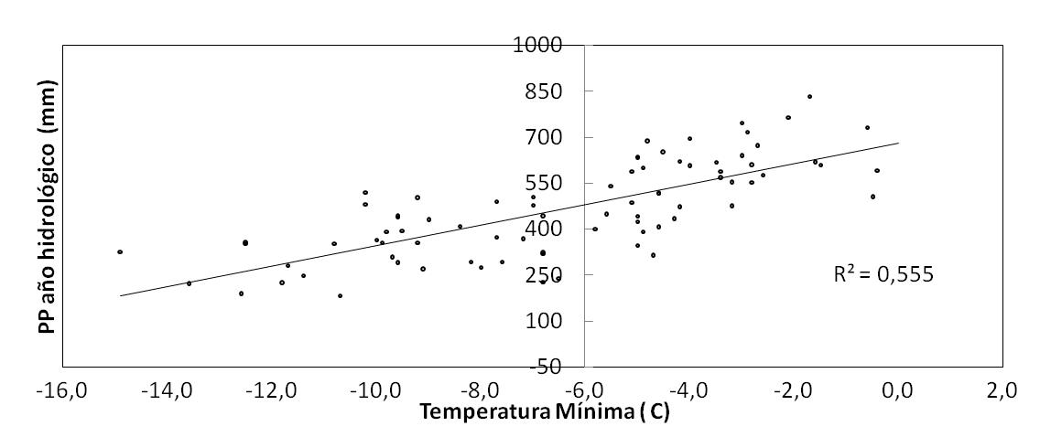
Correlación de las observaciones locales con lo ocurrido meteorológicamente en otros observatorios meteorológicos
Relación Tmin y precipitación recibida en el siguiente año hidrológico en 3 observatorios meteorológicos del Altiplano Central y del Altiplano Norte de Bolivia

Slide 16
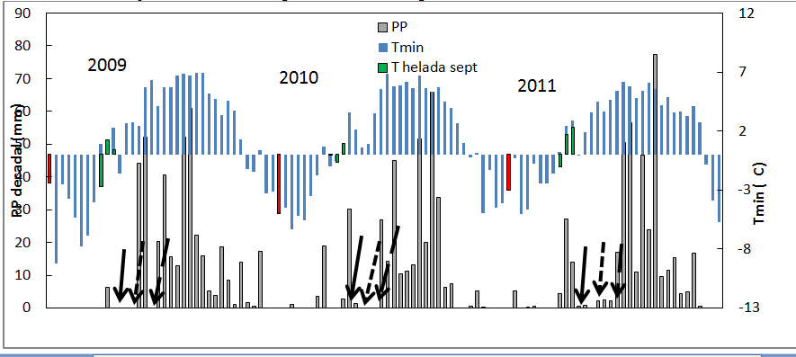
Correlación de las observaciones locales con lo ocurrido meteorológicamente en otros observatorios meteorológicos

Slide 17
Expresión de la Puscalla o la Thola en Patacamaya

Slide 18
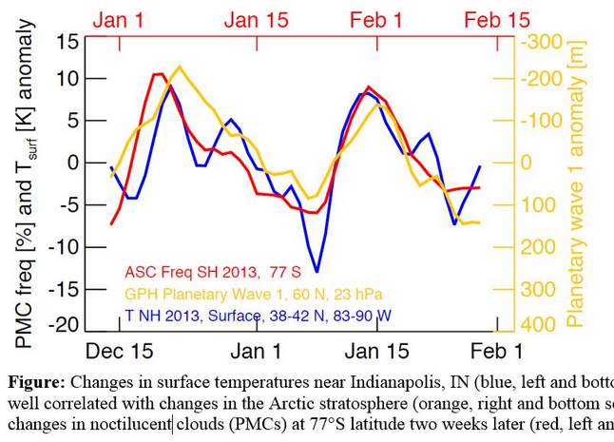
Posibles explicaciones: Teleconexiones? ENSO? Circulación de Walker?

Slide 19
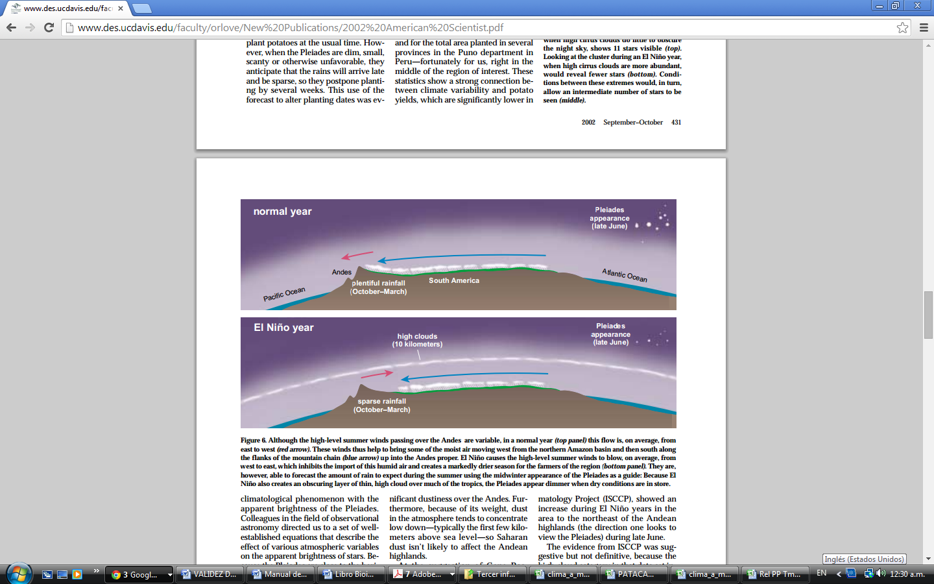
Posibles explicaciones: Teleconexiones?
Esquema propuesto por Orlove et al. (2002) para explicar la reducida visibilidad de las Pleyades en el Este de los Andes. Obsérvese la reducida nubosidad que arriba al Altiplano

Slide 20
Ultimo objetivo del proyecto: Evaluar la factibilidad de la inclusión de esta información (ahora válida) en las acciones de desarrollo en el altiplano
Se decidió trabajar en la diferencia de las percepciones acerca del cambio y la variabilidad climática y la factibilidad de incluir un conocimiento que podría ser muy útil en acciones de pronóstico y planificación agrícola

Slide 21
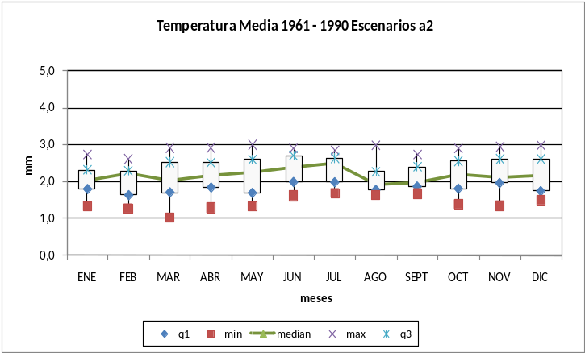
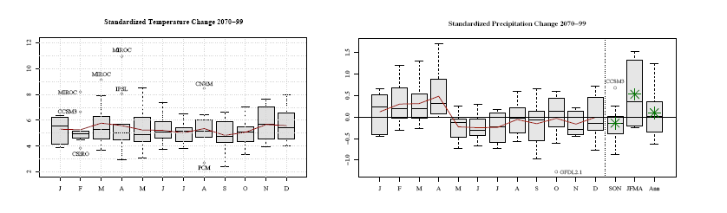
I) Percepción sobre el cambio climático de los Andes Bolivianos:
a) Lo que dicen los modelos
a) Diferencia de temperatura mensual (ºC) y b) diferencia de precipitación (mm/día) (2070-2099 menos 1970-1999) de la base de datos del multi-modelo con promedios anuales y medias estaciónales (verde) provista por 15 Modelos de Circulación General para el Altiplano Boliviano para el escenario A2 del IPCC.

Slide 22
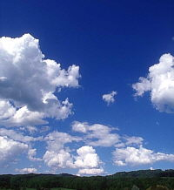
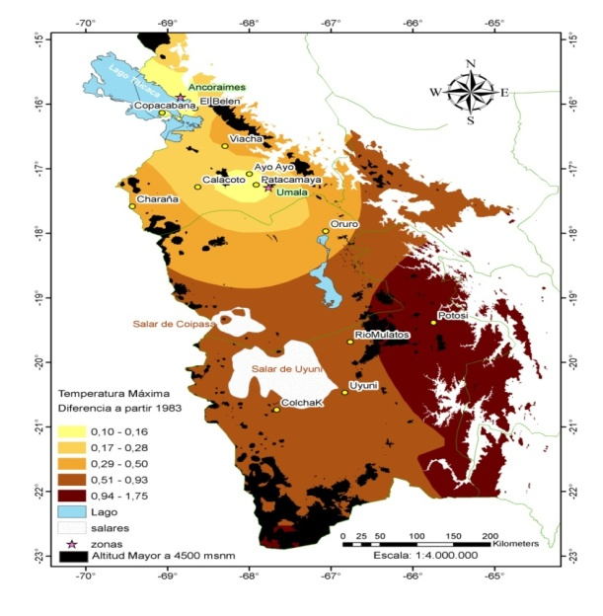
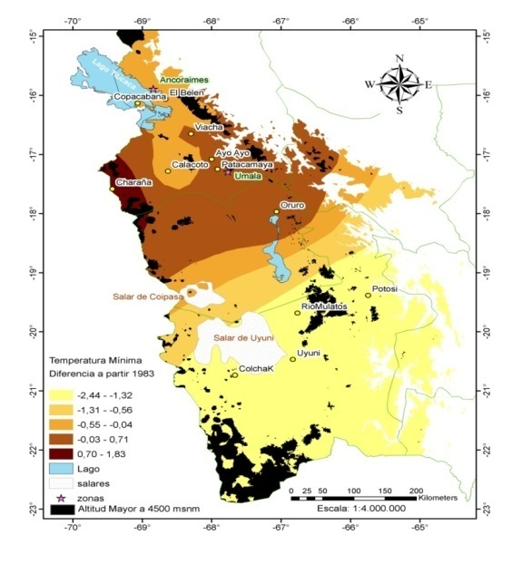
b) Lo que muestran las tendencias de cambio sobre las que se están evaluando las acciones de adaptación

Slide 23
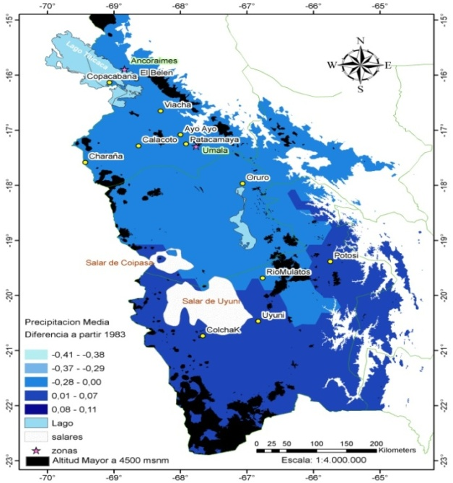
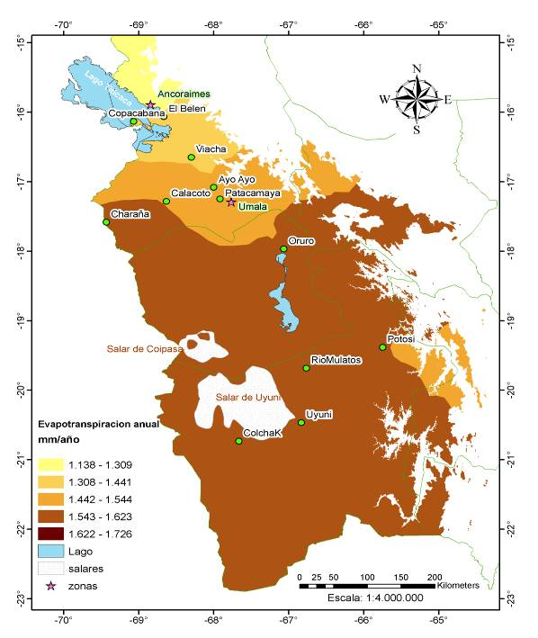
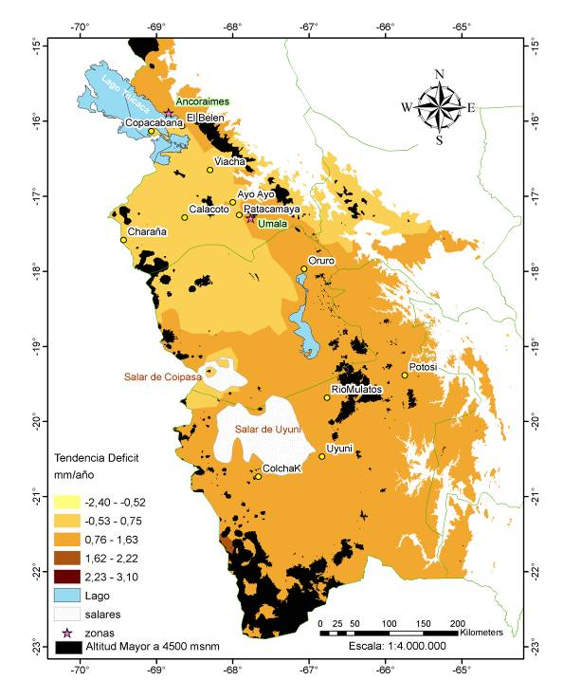
Lo que muestran las tendencias de cambio sobre las que se están evaluando las acciones de adaptación
Notes:
Aquí se demuestra que la lluvia no está bajando sino que la sequedad está aumentando

Slide 24
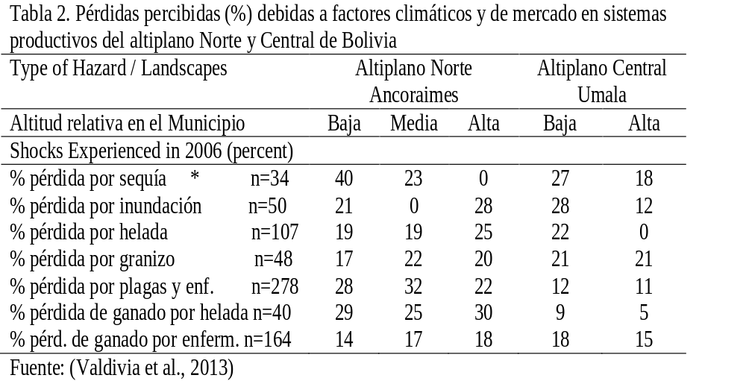
c) Lo que piensa el agricultor sobre el riesgo climático y de qué debe cuidarse más en tiempo de cambio
Notes:
Resultados de la evaluación participativa de la estructura de los Sistemas Productivos de hace dos décadas y ahora. Nótese el cambio de percepción de acuerdo a la zona.

Slide 25
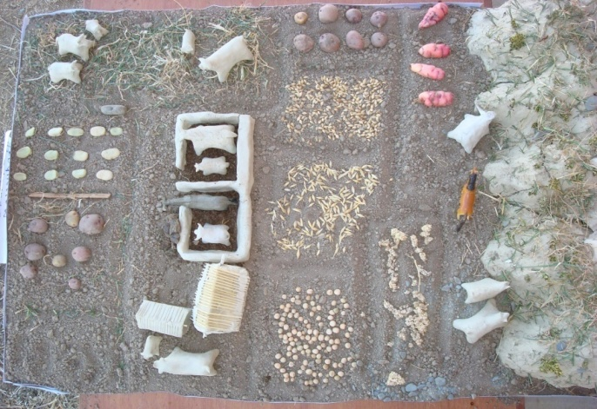
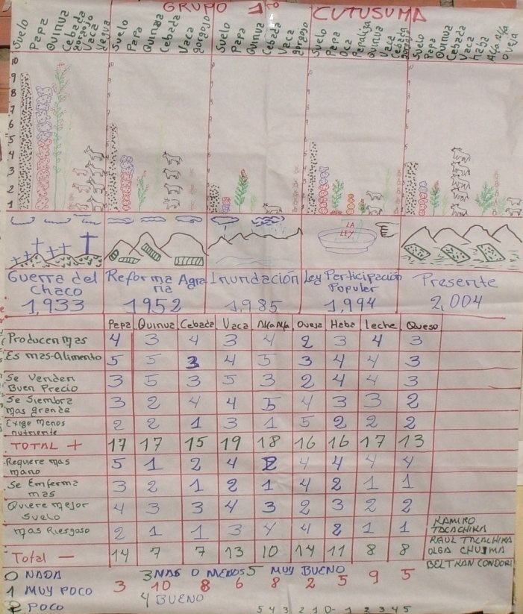
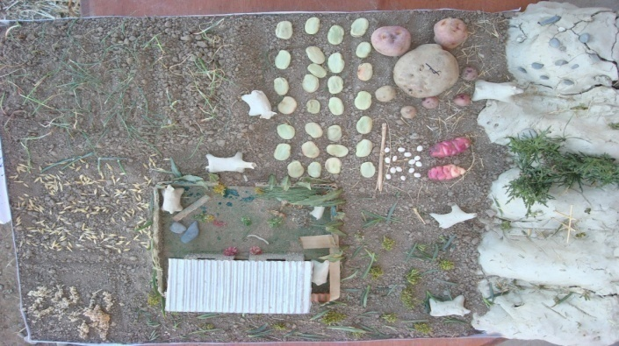
QUÉ ACCIONES QUE EL PRODUCTOR YA HA TOMADO
PARA ENFRENTAR LAS NUEVAS CONDICIONES CLIMÁTICAS?
(a partir de 1983)
Cambiar hacia especies menos rústicas y hacia una menor diversidad del sistema, intensificando el área disponible (minifundio).

Slide 26
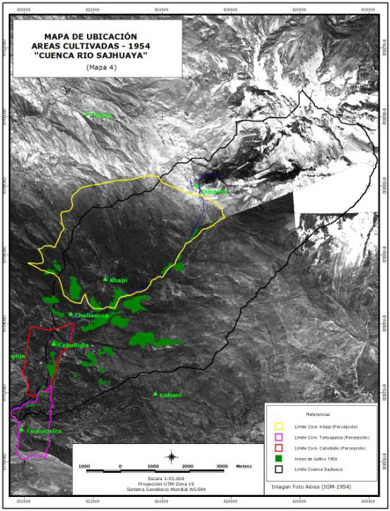
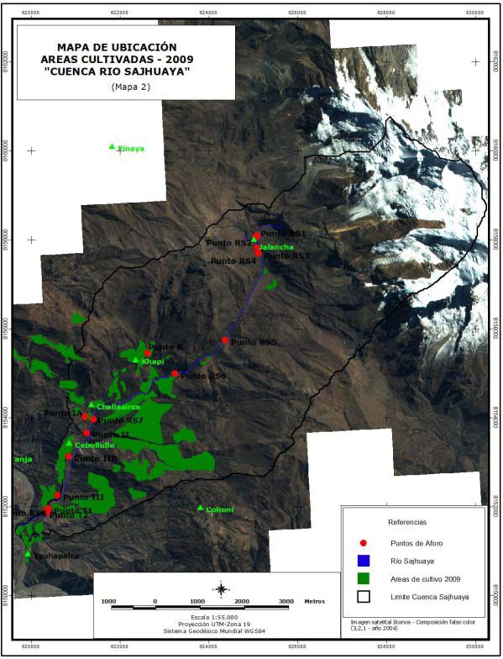
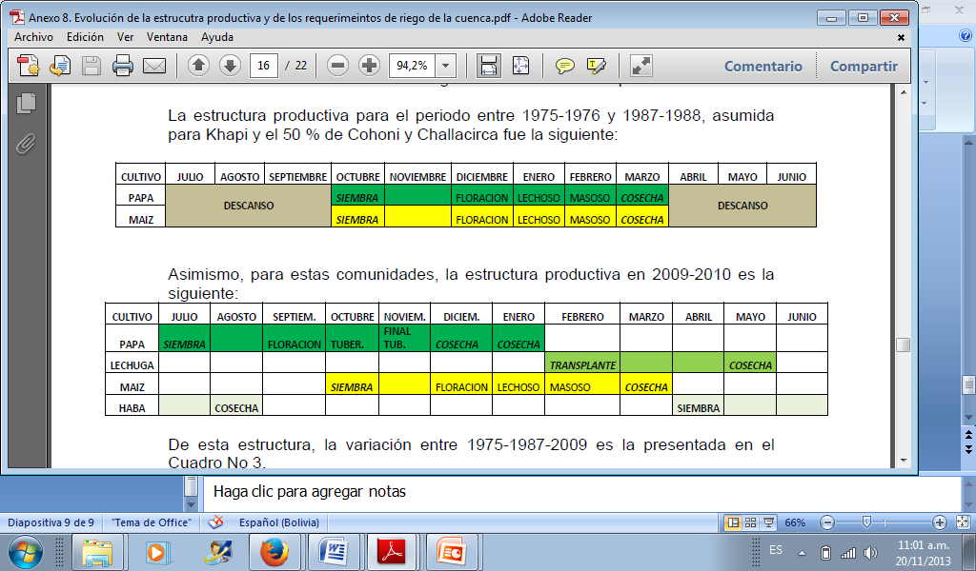
Ampliar el área producida y el tiempo de producción, incluso invadiendo zonas no aptas. :

Slide 27
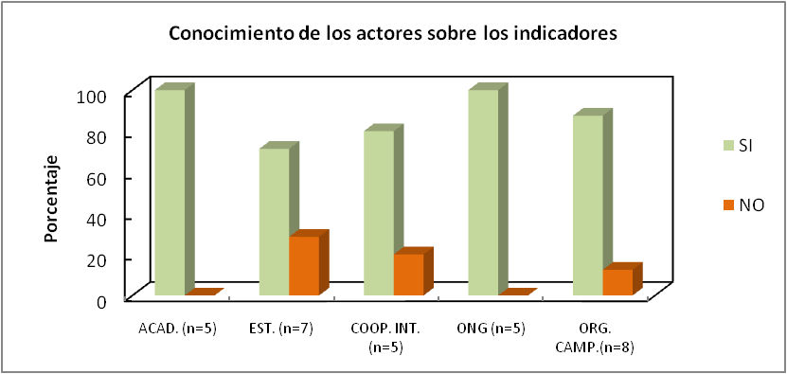
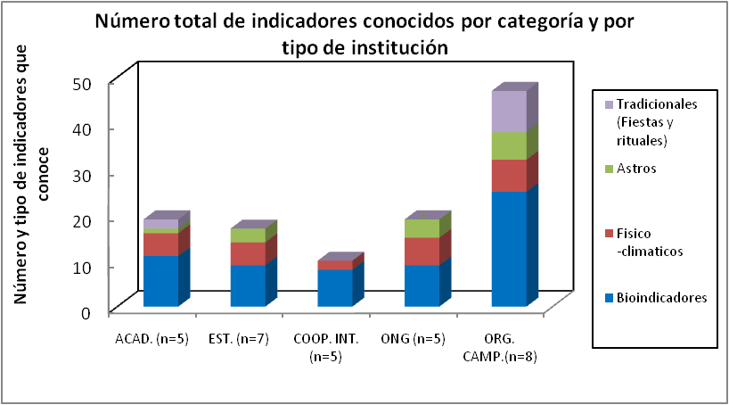
II ) PERCEPCIONES SOBRE LA IMPORTANCIA Y VALIDEZ DEL
CONOCIMIENTO LOCAL PARA EL MANEJO DEL CLIMA EN LOS ANDES BOLIVIANOS
a) Sobre el conocimiento de la existencia de los indicadores climáticos locales
Notes:
Aquí demostraremos que aunque casi todos los actores manifiestan conocer a los indicadores locales, muy pocos, realmente muestran el conocimiento sobre estos.

Slide 28
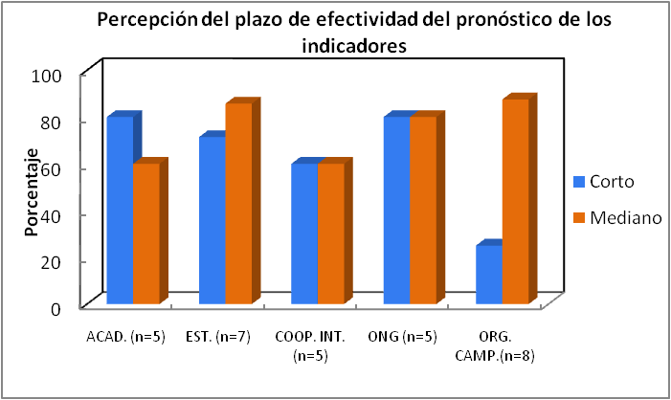
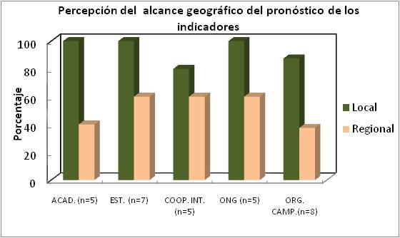
PERCEPCIONES SOBRE LA IMPORTANCIA Y VALIDEZ DEL
CONOCIMIENTO LOCAL PARA EL MANEJO DEL CLIMA EN LOS ANDES BOLIVIANOS
b) Sobre la validez temporal y espacial de los indicadores climáticos locales
Notes:
Aquí deseamos mostrar que existe un divorcio entre la percepción del productor y del actor urbano sobre el alcance temporal de los indicadores aunque coinciden en que se usan mucho en alcance local y menos en regional

Slide 29
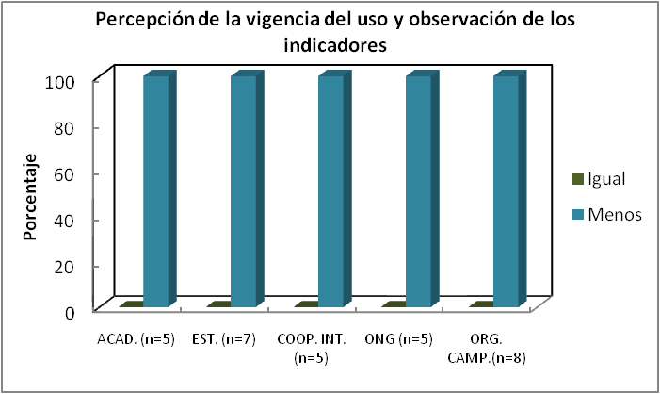
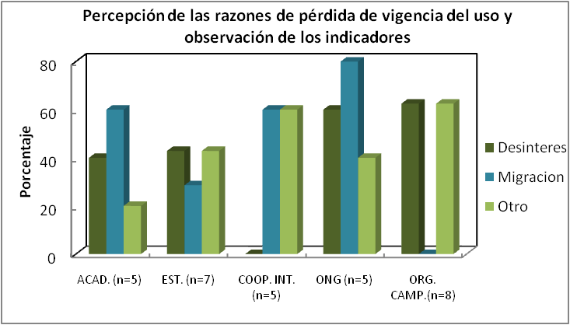
PERCEPCIONES SOBRE LA IMPORTANCIA Y VALIDEZ DEL
CONOCIMIENTO LOCAL PARA EL MANEJO DEL CLIMA EN LOS ANDES BOLIVIANOS
c) Sobre la vigencia del uso y observación de los indicadores y las razones para ello
Notes:
Aquí mostraremos la diferencia en percepción sobre el riesgo de pérdida del conocimiento y sus causas

Slide 30
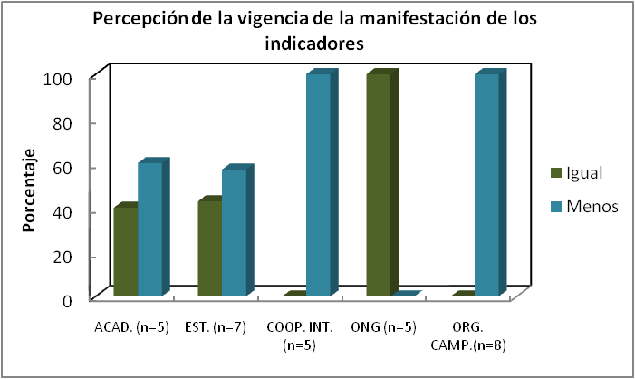
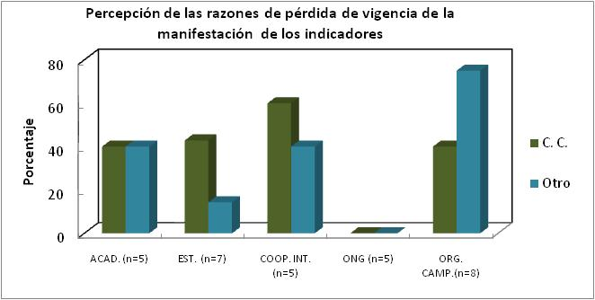
PERCEPCIONES SOBRE LA IMPORTANCIA Y VALIDEZ DEL
CONOCIMIENTO LOCAL PARA EL MANEJO DEL CLIMA EN LOS ANDES BOLIVIANOS
d) Sobre la vigencia de la manifestación de los indicadores y las razones para ello
Notes:
Aquí mostraremos la diferencia en percepción sobre el riesgo de pérdida del conocimiento y sus causas

Slide 31
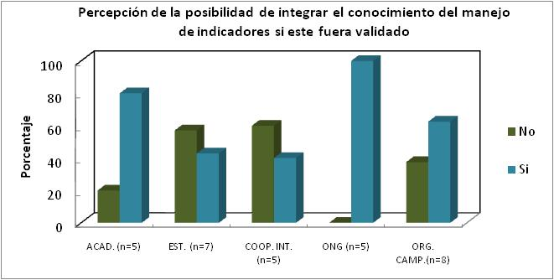
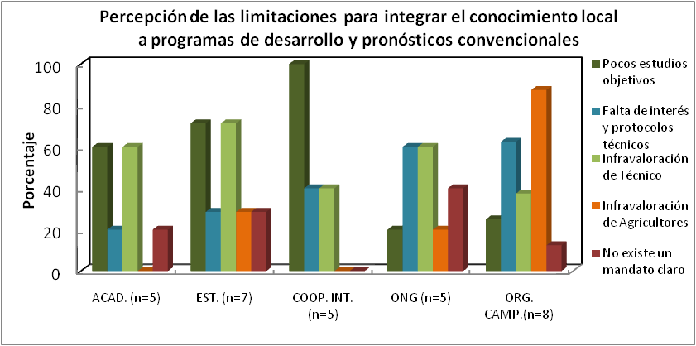
PERCEPCIONES SOBRE LA IMPORTANCIA Y VALIDEZ DEL
CONOCIMIENTO LOCAL PARA EL MANEJO DEL CLIMA EN LOS ANDES BOLIVIANOS
e) Posibilidad de influir en acciones de desarrollo
Notes:
Aquí mostraremos la diferencia en percepción sobre el riesgo de pérdida del conocimiento y sus causas

Slide 32
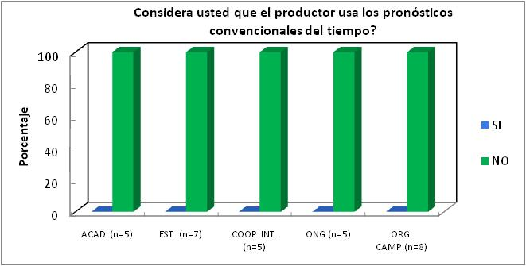
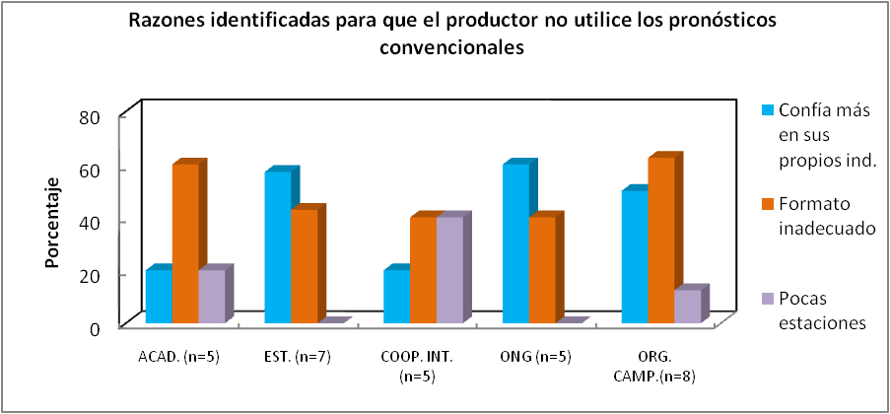
PERCEPCIONES SOBRE LA IMPORTANCIA Y VALIDEZ DEL
CONOCIMIENTO LOCAL PARA EL MANEJO DEL CLIMA EN LOS ANDES BOLIVIANOS
f) Uso de los pronósticos convencionales por parte de los productores

Slide 33
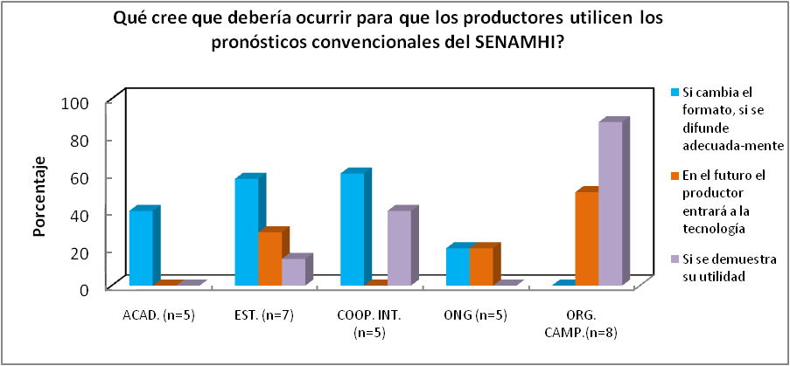

PERCEPCIONES SOBRE LA IMPORTANCIA Y VALIDEZ DEL
CONOCIMIENTO LOCAL PARA EL MANEJO DEL CLIMA EN LOS ANDES BOLIVIANOS
f) Estrategias para integrar al productor en el uso de pronósticos?

Slide 34
CONCLUSIONES
Los agricultores analizan y perciben su medio en forma integral a diferencia de la ciencia atmosférica y las acciones de adaptación que son compartimentalizadas. Esta disfunción en la comprensión de los eventos reduce la posibilidad de éxito de las acciones de reducción de vulnerabilidad.
Los agricultores de la zona tienen la clara idea de que el clima ha cambiado y ya han aplicado nuevas estrategias de sistemas productivos a través de acciones de adaptación autónoma que a veces no son comprendidas o apoyadas por los decisores.
Los decisores e investigadores tendemos a generalizar la vulnerabilidad desde un punto de vista de influencia global (el impacto más publicitado del CC es la sequía) pero en muchos casos el productor le teme más a la inundación y a las plagas que a la sequía, eventos para los que los decisores están menos preparados.

Slide 35
CONCLUSIONES
Las percepciones sobre la validez y potencial de uso del conocimiento local en general son positivas pero el conocimiento de sus características es muy diferente entre el investigador, el decisor y el usuario.
Una buena proporción de los actores urbanos considera que la mayor limitación para la integración del conocimiento local es la falta de estudios y protocolos comunes, mostrando una infravaloración y dependencia de métodos convencionales estadísticos de estudio de estos resultados, aunque finalmente ninguno de los actores toma el desafío de estudiar en profundidad estos estudios.
Aunque los investigadores y decisores pensamos que el productor no usa ni usará un pronóstico convencional, el productor desea ingresar en la tecnología y desea que su conocimiento sea validado e integrado en las acciones de adaptación.

Slide 36
GRACIAS

